Slide 1
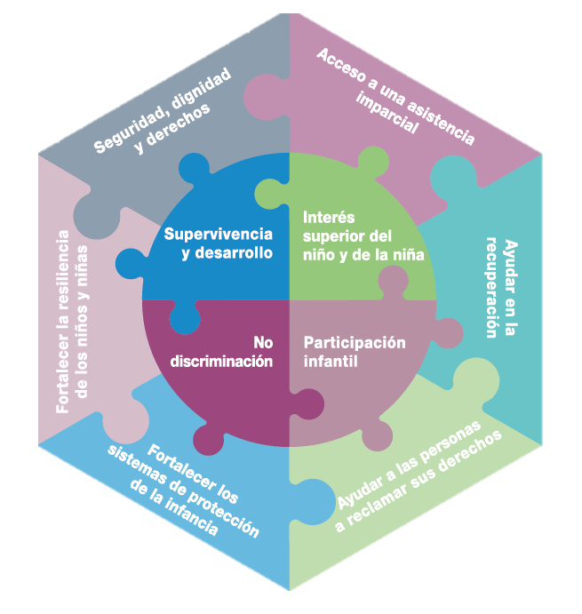
10 Principios…
… Agrupados como iguales
Presentado en una sección separada
Pero también incorporados en cada Norma como recordatorio
Notes:
Los 10 principios que utilizamos para guiar a la PNA en situación de emergencia no han cambiado a lo largo de los años. Las NMPNA contienen algunas aplicaciones concretas para explicarlos. Los 10 se han agrupado en una sección con el mismo peso. Pero también están resaltados dentro de cada norma y tienen hipervínculos para que pueda volver fácilmente a cada uno y examinarlos en la versión en línea y en la aplicación.
Los principios del 1 al 4 son los principios clave establecidos por la Convención sobre los Derechos del Niño y de la Niña (CRC, por sus siglas en Inglés) y son aplicables a toda acción humanitaria.
Los principios del 5 al 8 son los principios de protección del Manuel Esfera de 2018, resumidos aquí con referencias específicas para la protección de la niñez y adolescencia.
Los principios del 9 al 10 son específicos de las Normas Mínimas para la Protección de la niñez y adolescencia en la Acción Humanitaria.
Tema de debate: (Espere antes de hacer clic por cuarta vez) ¿Alguien puede nombrar todos o algunos de los 10 principios que guían nuestro trabajo?
Respuesta:
Supervivencia y desarrollo (UNCRC)
No discriminación e inclusión (UNCRC)
Participación infantil (UNCRC)
Interés superior del niño, la niña y el adolescente (UNCRC)
Mejorar la seguridad, la dignidad y los derechos de las personas y evitar exponerlos a más daños (Esfera)
Garantizar el acceso de las personas a asistencia imparcial según sus necesidades y sin discriminación (Esfera)
Ayudar a las personas a recuperarse de los efectos físicos y psicológicos de la potencial o actual violencia, coerción o privación deliberada (Esfera)
Ayudar a las personas a reclamar sus derechos (Esfera)
Fortalecer los sistemas de Protección de la niñez y adolescencia (creado para las NMPNA)
Fortalecer la capacidad de resiliencia de los niños, niñas y adolescentes en la acción humanitaria (creado para las NMPNA)
ENTONCES haga clic y haga que aparezca la imagen, como un resumen

Slide 2
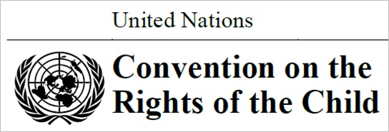
Principio 1 - Supervivencia y desarrollo
Estimulación y apego, en un ambiente enriquecedor
Efectos de una emergencia y la respuesta
Apoyar a los NNA a:
Resforzar sus fortalezas y resiliencia
maximizar sus oportunidades
Artículo 6
“Todos los niños tienen derecho a la supervivencia, el desarrollo y el pleno potencial, y es responsabilidad del Estado garantizarlo en la mayor medida posible”
Notes:
Este es un principio clave aplicable a toda la acción humanitaria.
Está establecido por la Convención sobre los Derechos del Niño (CRC)
La estimulación y el apego que se producen en las relaciones previsibles y enriquecedoras son cruciales para todos los aspectos del desarrollo de un bebé y un niño o niña pequeña.
Los actores humanitarios deben considerar los efectos de una emergencia y la respuesta dada en (a) el cumplimiento del derecho a la vida de los NNA y, (b) en el desarrollo físico, psicológico, emocional, social y espiritual de los NNA.
Los NNA deben recibir apoyo para usar sus propias fortalezas y resiliencia para maximizar sus oportunidades de supervivencia y desarrollo en crisis humanitarias.

Slide 3
Principio 2 – No discriminación & Inclusión
Igualdad de oportunidades para todos
Dignidad y aceptación
Criterio de diversidad
Valores, creencias y prejuicios inconscientes sobre infancia / roles
Discriminación/patrones de poder
Ciclos de exclusión existentes
Nuevas capas de exclusión
Artículo 2
“Los Estados Partes tomarán todas las medidas apro- piadas para garantizar que el niño se vea protegido contra toda forma de discriminación”
Notes:
Este es un principio clave aplicable a toda la acción humanitaria.
Está establecido por la Convención sobre los Derechos del Niño (CRC)
Esta norma incluye prohibir todas las formas de discriminación en el disfrute de los derechos y exigir tomar medidas proactivas para garantizar la igualdad de oportunidades para que todos los NNA disfruten de sus derechos. Esto incluye el respeto a la dignidad inherente, la diversidad y la aceptación de todos los NNA.
Diversidad: Los niños ni las niñas serán discriminados por NINGUN motivo (género, orientación sexual, edad, discapacidad, nacionalidad, estatus migratorio, actividades, opiniones expresadas o creencias de los padres, tutores legales o miembros de la familia del niño).
Los trabajadores humanitarios deben ser conscientes de sus propios valores, creencias y prejuicios inconscientes sobre la infancia y los roles del niño o la niña y la familia. Esto les ayudará a evitar imponer sus creencias y prejuicios inconscientes sobre los NNA en formas que les nieguen sus derechos.
La discriminación también aumenta el riesgo de que los NNA sufran todo tipo de abusos, negligencia, explotación y violencia.
Las crisis y respuestas humanitarias pueden aumentar la discriminación, empeorar los ciclos de exclusión existentes y crear nuevas capas de exclusión.
Nota: Los NNA refugiados, desplazados internos, migrantes o apátridas tienen los mismos derechos que los demás NNA, y los Estados tienen la obligación de protegerlos independientemente de su condición. Las barreras legales, políticas y prácticas, así como la discriminación, pueden hacer que los NNA refugiados, desplazados internos, migrantes o apátridas (a) se les niegue el acceso a servicios esenciales o (b) se enfrenten a la inmigración, la detención, la falta de libertad de movimiento, la xenofobia o exclusión.

Slide 4
Principio 3 – Participacion infantil
Participacion significativa en las decisiones que les afectan
Adaptada
Impacto:
Esperanza
Responsabilización
Sentido de pertenencia
Justicia
Accountability
Los requisitos básicos para la participación efectiva y ética de los NNA :
Transparente e informativa
Voluntaria
Respetuosa
Pertinente
Amigable para los NNA
Inclusiva
Sostenida por la formación
Segura y sensible a los riesgos
Explicable
Artículo 12
Notes:
Este es un principio clave aplicable a toda la acción humanitaria.
Está establecido por la Convención sobre los Derechos del Niño (CRC)
en Artículo 12 : “Los Estados Partes garantizarán al niño que esté en condiciones de formarse un juicio propio el derecho de expresar su opinión libremente en todos los asuntos que afectan al niño, teniéndose debidamente en cuenta las opiniones del niño, en función de la edad y madurez del niño”.
Los trabajadores humanitarios deben proporcionar a los NNA el tiempo y el espacio para participar de manera significativa en todas las decisiones que les afectan, incluso durante la preparación y la respuesta dada ante las emergencias.
La participación es un derecho, y debe adaptarse al género, la edad, el método de comunicación, el nivel de madurez, el contexto, la seguridad, la protección, etc.
La participación nutre la esperanza, lo que les permite, a los NNA, pensar en la posibilidad de un cambio positivo. Los NNA pueden trabajar para lograr un cambio positivo al participar en los procesos de toma de decisiones de acuerdo con sus capacidades de desarrollo e independencia. Asumir la responsabilidad y tomar decisiones ayuda a los NNA a desarrollar un sentido de pertenencia y justicia. La participación fortalece la responsabilidad.
Los requisitos básicos para la participación efectiva y ética de los NNA deben aplicarse a cualquier proceso que involucre NNA. De acuerdo con el documento recientemente publicado “Los 9 requisitos básicos para la participación efectiva y ética de los niños", los 9 requisitos son los siguientes en la lista (haga clic para que cada uno aparezca). Si es necesario: https://resourcecentre.savethechildren.net/library/nine-basic-requirements-meaningful-and-ethical-childrens-participation
Existe una distinción entre pedir la información a los NNA que los actores humanitarios necesitan y apoyar el derecho de los NNA a participar en los procesos o decisiones que afectan sus vidas.

Slide 5
Principio 4 – interés superior del niño
Consideración principal en todas las acciones o decisiones
Se aplica a todos los NNA
Principio rector de la programacion
3 aspectos:
Derecho básico
Principio legal
Regla de procedimiento
Artículo 3
“En todas las medidas concernientes a los niños, una consideración primordial será el interés superior del niño”
Notes:
Este es un principio clave aplicable a toda la acción humanitaria.
Está establecido por la Convención sobre los Derechos del Niño (CRC)
DEF: El término ”interés superior del niño/niña” describe ampliamente el bienestar de un NNA.
Los NNA tienen derecho a que se evalúen y se tengan en cuenta sus mejores intereses como consideración principal en todas las acciones o decisiones que les conciernen, tanto en el ámbito público como en el privado (instituciones de bienestar social, tribunales de justicia, autoridades administrativas o cuerpos legislativos).
Este principio se aplica a todos los NNA sin discriminación, ya sean nacionales, solicitantes de asilo, refugiados, desplazados internos, inmigrantes o apátridas.
El principio del interés superior orienta el diseño, la implementación, la supervisión y el ajuste de todos los programas e intervenciones humanitarias y debe evaluarse periódicamente.
Existen tres aspectos del concepto de interés superior. Estos son los siguientes:
El derecho básico de un niño, niña y adolescente: los NNA tienenderecho a que se evalúe su interés superior y a que se tome como
consideración principal.
Un principio legal: si una disposición legal está abierta a más de una interpretación, se debe elegir la interpretación que sirva más eficazmente al interés superior del niño/niña.
Una regla de procedimiento: siempre que una decisión afecte a un niño o una niña, a un grupo de NNA o a NNA en general, el proceso de toma de decisiones debe (a) evaluar el posible impacto de la decisión sobre los niños o las niñas en cuestión y (b) demostrar que el derecho de los NNA a tener sus mejores intereses evaluados y tomados en consideración principal se ha tenido en cuenta explícitamente.
Cuando los actores humanitarios toman decisiones para cada NNA, deben implementarse garantías procesales acordadas para apoyar este principio. (->icono de salvaguardia)

Slide 6
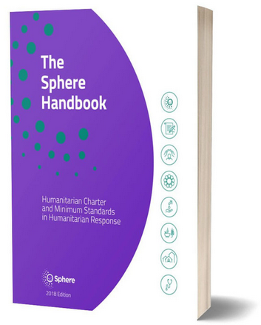
Principio 5 – Seguridad, dignidad y derechos de las personas & No exponer a daño
Reducir los riesgos
Satisfacer las necesidades con dignidad.
Protocolos de salvaguardia
Experiencia y conocimiento de los propios NNA
Experiencia y conocimiento de las comunidades
“Los actores humanitarios toman medidas para reducir los riesgos generales y la vulnerabilidad de las personas, incluidos los efectos potencialmente negativos de los programas humanitarios.”
Notes:
Este es un principio clave aplicable a toda la acción humanitaria.
Está establecido por el Manual Esfera (2018)
La asistencia humanitaria debe proporcionarse de manera que reduzca los riesgos que las personas pueden enfrentar y satisfaga sus necesidades con dignidad.
Se debe proporcionar asistencia en un entorno que no exponga más a las personas a riesgos físicos, violencia o abuso: de ahí la existencia de protocolos de salvaguardia (infantil)
Una medida clave para apoyar la capacidad de las personas para protegerse a sí mismas es promover la participación significativa y segura de los NNA. El diseño del programa se mejora al incluir la experiencia de los propios niños.
Los trabajadores humanitarios deben reflexionar sobre cómo fueron abordados los problemas relevantes previamente por los NNA, las familias, las comunidades y las autoridades y cómo la crisis ha afectado estas estrategias y comportamientos

Slide 7
Principio 6 - Acceso a asistencia imparcial
Basado en las necesidades
Sin discriminación
Dar seguimiento
Abordar los obstáculos
información relevante
Intervenciones de alcance para NNA excluidos
“Los actores humanitarios identifican los obstáculos para acceder a la ayuda y toman medidas para garantizar que se suministre en proporción a la necesidad y sin discriminación”
Notes:
Este es un principio clave aplicable a toda la acción humanitaria.
Está establecido por el Manual Esfera (2018)
La no discriminación es tan importante que constituye un principio separado en las Normas Mínimas para la Protección de la niñez y adolescencia en la Acción Humanitaria
Acciones deben tomarse para asegurar que no prive deliberadamente a los NNA y a sus familias de sus necesidades básicas:
Adjust interventions to provide all members of the affected population with access to assistance (where patterns of discrimination or exclusion exists).
Dar seguimiento el acceso de los NNA y de sus familias a los servicios y procesos de toma de decisiones;
Identificar obstáculos y abordarlos (incluso para refugiados, desplazados internos, migrantes y apátridas proporcionando traducciones o mediadores culturales, eliminando o reduciendo costos, etc.)
Proporcionar a todas las partes interesadas la información relevante (concienciar a los NNA sobre qué servicios están disponibles y dónde)
[Facilitadores: si tienen tiempo suficiente, ¡intenten inyectar algo de diversión en la sesión! Ayuda a los participantes a sentirse más cómodos con el manual en sí. Es posible que no tengan tiempo para todas las actividades sugeridas en esta presentación]
-> Discutir ejemplos contextualizados de NNA excluidos y formas de llegar a ellos.

Slide 8
Principio 7 – Asistencia para recuperarse de la violencia, coercion y privacion deliberada
Reducir exposición a violencia, coerción o privación
Apoyar los esfuerzos de los NNA para recuperar su seguridad
Respuestas para que los NNA estén más seguros
“Los actores humanitarios brindan apoyo inmediato y sostenido a las personas perjudicadas por las violaciones, incluida la referencia a servicios adicionales, según corresponda”
Notes:
Este es un principio clave aplicable a toda la acción humanitaria.
Está establecido por el Manual Esfera (2018)
Este principio incluye
tomar todas las medidas razonables para garantizar que la población afectada no esté sujeta a más violencia, coerción o privación y
apoyar los propios esfuerzos de los NNA para recuperar su seguridad, dignidad y derechos dentro de sus comunidades.
Todas las intervenciones de Protección de la niñez y adolescencia (y actores) deben tratar que los NNA estén más seguros, facilitar los esfuerzos de los NNA y las familias para mantenerse seguros y reducir la exposición de los NNA a los riesgos.

Slide 9
Principio 8 – Asistencia para reclamar sus derechos
Ofrecer información
Ayudar con la documentación
Ayudar a identificar soluciones
Reforzar capacidad para protegerse
Convertir(se) en ciudadanos
Deber de abogar
“Los actores humanitarios ayudan a las comunidades afectadas a reclamar sus derechos a través de información y documentación, y apoyan los esfuerzos para reforzar el respeto por los derechos”
Notes:
Este es un principio clave aplicable a toda la acción humanitaria.
Está establecido por el Manual Esfera (2018)
Los NNA son titulares de derechos. Las medidas que apoyan a los NNA para hacer valer sus derechos (es decir, herencia o restitución) y acceder a recursos/soluciones (es decir, acciones legales a nivel local, nacional o internacional), al:
Ofrecer información;
Ayudar con la documentación (como promover el registro de nacimientos, apoyar a las familias para reemplazar los documentos perdidos, etc.);
Ayudar a identificar soluciones
Influir en su capacidad para protegerse
Apoyarlos para que se conviertan en ciudadanos informados y comprometidos
Los actores humanitarios tienen el deber de abogar por el pleno respeto de los derechos de los NNA y el cumplimiento del derecho
internacional que respalda un entorno protector más sólido.

Slide 10
Principio 9 – Fortalecer los sistemas de Protección de la niñez y adolescencia
Calidad y la disponibilidad de los servicios
Innovaciones
Aspectos formales e informales de los sistemas
Enfoque sistemático para mitigar riesgos y responder a necesidades
sostenible y impacto a largo plazo
Notes:
Este es un principio clave aplicable a toda la acción humanitaria.
Está establecido por las NMPNA, específicamente
El fortalecimiento de los sistemas es un paradigma dominante para los actores de la protección infantil
DEF: Los sistemas de protección de la niñez y adolescencia constan de componentes, conectados en torno al objetivo común de proteger a los NNA, establecidos en un contexto específico (los sistemas son exclusivos del contexto en el que existen). Operan a diferentes niveles, desde el NNA hasta el Estado y los actores internacionales. Pueden ser de naturaleza más o menos formal. Las interacciones entre componentes definen cómo operan los sistemas.
La fase de respuesta puede brindar una oportunidad para construir y fortalecer los muchos niveles y partes de los sistemas de Protección de la niñez y adolescencia (persona, proceso, leye, instituciones, capacidades y comportamientos) que normalmente protegen a los NNA, es decir los sistemas de Protección de la niñez y adolescencia y pueden haberse vuelto débiles o ineficaces. Esto requiere un enfoque sistemático para mitigar riesgos y responder a necesidades urgentes en lugar de intervenciones de riesgo o problemas determinados.
Al fortalecer los sistemas, nos aseguramos de que los enfoques sean sostenibles y tengan un impacto a largo plazo, permitiendo que todos los niños estén protegidos, sin importar los problemas que enfrenten.
Los entornos humanitarios pueden brindar oportunidades para fortalecer los sistemas de Protección de la niñez y adolescencia, al:
mejorar la calidad y la disponibilidad de los servicios
introducir innovaciones en los mismos para mejorar los resultados de protección para los NNA.
Los vínculos entre los diversos aspectos formales e informales de los sistemas deben facilitarse (policías, trabajadores sociales, personal sanitario, servicios de bienestar infantil, servicios de educación, personal de salud sexual y reproductiva, el sistema de justicia juvenil, servicios de salud mental, fuerza armada o otro actor no estatal, etc.)

Slide 11
Principio 10 – Fortalecer la capacidad de resiliencia de los NNA
Componentes de la resiliencia :
Fortalezas y habilidades
Red de pares y apoyo
Habilidades para resolver problemas
Participación
Relaciones positivas
Desarrollar las fortalezas de los NNA
Eliminar o reducir los factores de riesgo
Fortalecer los factores protectores
= abordar, afrontar y superar
Notes:
Este es un principio clave aplicable a toda la acción humanitaria.
Está establecido por las NMPNA, específicamente
DEF: La resiliencia surge cuando un NNA tiene suficientes factores de protección, tanto individuales como ambientales, para superar la angustia causada por los factores de riesgo.
Uno de los objetivos de los actores humanitarios es el de desarrollar las propias fortalezas de los NNA eliminando o reduciendo los factores de riesgo y fortaleciendo los factores protectores que apoyan y fomentan resiliencia.
= El éxito de los NNA para abordar y hacer frente a su situación depende de los patrones de riesgo y factores de protección en sus entornos sociales, así como de sus propias fortalezas y habilidades.
Los NNA con fortalezas, como buenas habilidades para resolver problemas, apoyo a grupos de pares, saber buscar ayuda, a menudo, son capaces de manejar el entorno de crisis relativamente bien y de tomar decisiones que apoyan su bienestar, el de sus familias y el de sus compañeros. La participación y las relaciones positivas entre los NNA, las familias y las comunidades también son clave para desarrollar la resiliencia

